Slide 1

10 maart 2026 Gemeenteraadscommissie 'Infrastructuur en Mobiliteit'

Slide 2
Agenda
Goedkeuring verslag vorige commissie
Discussie mobiliteitsplan
Evaluatie bloembakken Sint-Jansstraat
Bestek onderhoud wegen Woonbos – werkwijze
Bestek onderhoud grachten – werkwijze
Stavaza ontharding Vossenboslaan
Varia en rondvraag

Slide 3
Discussie mobiliteitsplan

Slide 4
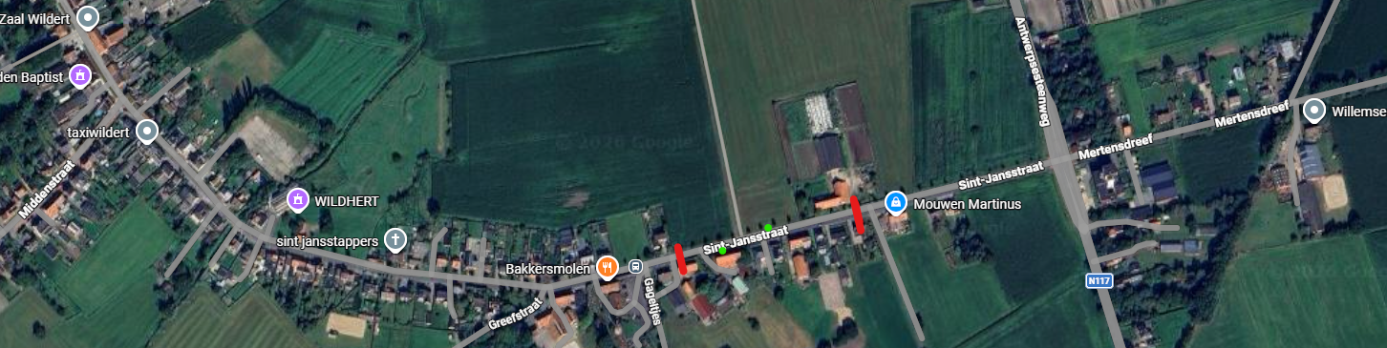
Evaluatie bloembakken Sint-Jansstraat
Nav vaststelling overdreven snelheid in Sint-Jansstraat (tussen Middenstraat en Antwerpsesteenweg) werden er bloembakken geplaatst (zie groene stippen). Er werden zowel voor als na de plaatsing van de bloembakken verkeerstellingen uitgevoerd thv nrs 244 en 258 (zie rode strepen).

Slide 5
Evaluatie bloembakken Sint-Jansstraat
 | 31/10/'25- (5) 7/11/'25 |  | 14/1/’26- 21/1/’26
Sint-Jansstraat 244 | RR Middenstraat | RR Antwerpsestwg | RR Middenstraat | RR Antwerpsestwg
# passanten | 10.065 | 7.937 | 15.013 | 12.041
% snelheidsovertredingen | 40,87 | 20,60 | 7,58 | 4,72
max. snelheid (km/u) | 104 | 99 | 97 | 94
V85 | 55 | 52 | 47 | 44
Sint-Jansstraat 258 | RR Middenstraat | RR Antwerpsestwg | RR Middenstraat | RR Antwerpsestwg
# passanten | 14.967 | 11.357 | 14.799 | 11.333
% snelheidsovertredingen | 31,45 | 44,63 | 31,73 | 50,97
max. snelheid (km/u) | 107 | 123 | 109 | 111
V85 | 55 | 57 | 55 | 58

Slide 6
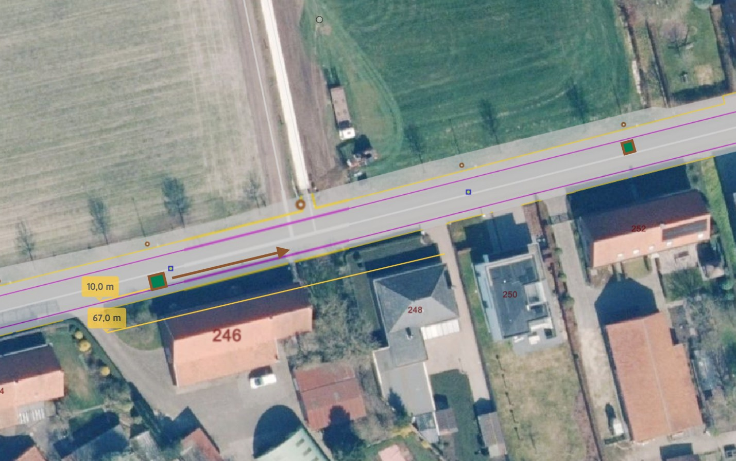
Evaluatie bloembakken Sint-Jansstraat
Bedenkingen:
Is de locatie juist? De bewoners van
Sint-Jansstraat 246 hebben gevraagd
of de bloembak verplaatst kan worden
omdat ze door wachtende wagens soms
hun oprit niet kunnen oprijden en alles
blokkeren.

Slide 7
Evaluatie bloembakken Sint-Jansstraat
Deze bloembakken zijn niet zo eenvoudig te verzetten en mss ook te groot. Welke definitieve obstakels zijn best? Met lage bloembakken of groenvakken?
Gezien de snelheden op het stuk tussen de bloembakken en het kruispunt, kan overwogen worden om nog een derde bloembak te plaatsen.
Conclusie: De maatregel heeft een positief effect maar er is nog verbetering mogelijk, met name op het stuk tussen de bloembak en het kruispunt met Antwerpsesteenweg. Bij bepaling van de definitieve inrichting zal rekening gehouden worden met de vraag tot verplaatsen van de bloembak.

Slide 8
Bestek onderhoud wegen Woonbos
In zitting van 26/11/2025 keurde het schepencollege het bestek en de raming voor het onderhoud van de wegen in het Woonbos en de weekendzone goed.
Blijven werken met betonbreekpuin 0/20 én betonbreekpuin van 0/40.
  In deze fijnere fractie (0/20) zit minder grote stenen waardoor er makkelijker over gefietst kan worden.
  De grotere fractie (0/40) zorgt ervoor dat de wegen niet zo snel slijten.
Het materiaal moet voldoen aan het SB250 en moet Copro-gekeurd zijn.
Na het walsen wordt de straat afgewandeld, en worden alle nog duidelijk zichtbare oneigen materialen met de hand verwijderd (glas, nagels, plastic,…).

Slide 9
Bestek onderhoud wegen Woonbos
Binnen deze opdracht zijn ook enkele aanpassingen opgemaakt naar uitvoering toe.
Zo werd expliciet opgenomen dat bij het losmaken van de verharding gewerkt moet worden met een roterende grondfrees.
Daarnaast werd de termijn waarbinnen de aannemer moet starten met een onderhoudsronde na afroep door het bestuur vastgelegd op maximaal tien werkdagen.
Deze aanpassingen zorgen voor meer duidelijkheid in de uitvoering en garanderen een vlotte opvolging van de onderhoudswerken.

Slide 10
Bestek onderhoud wegen Woonbos
Nog niet opportuun om met een ander inert materiaal te gaan werken
Er zal immers steeds een vermenging van reeds aanwezig betonpuin met nieuw materiaal plaatsvinden.
Pas na de aanleg van riolering zullen de wegen worden afgewerkt met een inerte toplaag.
Vanaf dan zal er een onderhoud van de toplaag gebeuren met inert materiaal in plaats van met betonpuin.

Slide 11
Bestek onderhoud wegen Woonbos
Binnen bestek is een optie opgenomen voor een proefstraat
Om een andere methode van onderhoud of materiaal te testen
Welke straten, evenals de specifieke uitvoeringswijze en planning, zal in overleg met de aannemer worden vastgelegd.
Eventuele meer- of minderprijzen worden vooraf schriftelijk overeengekomen.
Doel van deze aanpassing is om innovatieve of alternatieve technieken te kunnen testen binnen de lopende opdracht, zonder een aparte aanbesteding te moeten opstarten.

Slide 12
Bestek onderhoud grachten
In zitting van 25/10/2025 keurde het schepencollege het bestek en de raming voor het ruimen van de grachten goed.
Dit jaar uitgebreid met percelen 2 en 3.
perceel 1, ruimen standaard grachten onpare jaren;
perceel 2, ruimen grachten Woonbos;
perceel 3, vernieuwen duiker Zonnedauwlaan.

Slide 13
Bestek onderhoud grachten
Uitvoering perceel 1 volgens bestek tussen 16/12/2025 en 15/01/2026, maar omwille van budgettaire redenen volledig in januari 2026 uitgevoerd.
Voor perceel 2 extra ruiming grachten in het woonbos en perceel 3 vernieuwen van een inbuizing zal uitvoering in onderling overleg gebeuren.
Ondertussen is hier ook prijs gevraagd als meerwerk om extra duiker en herprofileren grachten in Klaverpad uit te voeren. Duikers staan gepland in week van 9/3.

Slide 14
Bestek onderhoud grachten
Grachten in Essen worden door verschillende instanties onderhouden
Fluvius ruimt over algemeen de grachten met een vuilvracht
  Zij hebben een 2-jaarlijks programma (ca. 15 à 20.000 lopende meter/jaar)
Gemeente Essen ruimt de baangrachten zonder vuilvracht
  ook via een 2-jaarlijks programma (ca. 20 à 25.000 lopende meter/jaar)
AWV ruimt de grachten langs een gewestweg
  Zij werken ad hoc, op basis van noodzaak
De provincie ruimt de waterlopen
  Jaarlijkse maai/onderhoud

Slide 15
Bestek onderhoud grachten

Slide 16
Bestek onderhoud grachten
Perceel 1: het standaard ruimen van grachten
omvat het wegnemen, het verwijderen buiten het openbaar domein van ongewenste materialen die zich in de bedding van de sloot bevinden, zoals slijk, modder, afval, vuil en ongewenst spontaan groeiend gewas.
de instandhouding van de afwatering, inbegrepen het omleggen indien nodig;
het voorkomen van waterstagnatie;
het vrijmaken van onderbuizingen en duikers (bij Fluvius-grachten niet, voor aangelanden).
In de regel wordt het ruimen van sloten uitgevoerd van stroomopwaarts naar stroomafwaarts.

Slide 17
Bestek onderhoud grachten
Perceel 2: grachten Woonbos
De ruimingswerken dienen uitgevoerd te worden met respect voor de bestaande infrastructuur, vegetatie en nutsleidingen.
Er moet vooral gefocust worden op het vrijmaken van de watergang.
Inheemse oevervegetatie moet maximaal gespaard blijven, exoten mogen wel worden verwijderd.
De grachten zijn deels moeilijk bereikbaar en bevinden zich in zones met beperkte manoeuvreerruimte, waardoor handmatige uitvoering noodzakelijk zal zijn.

Slide 18
Bestek onderhoud grachten
Perceel 2: grachten Woonbos
Locatie Geschatte lengte (lm)
Suzannalaan ± 700 lm
Velodreef ± 110 lm
Jeneverbeslaan ± 600 lm
Eekhoornlaan ± 350 lm
Hazenpad ± 200 lm
Violetlaan ± 250 lm
Vijverlaan ± 500 lm
Platanenlaan + kruising Nachtengalendreef ± 110 lm
Bosbeek ± 1.000 lm

Slide 19
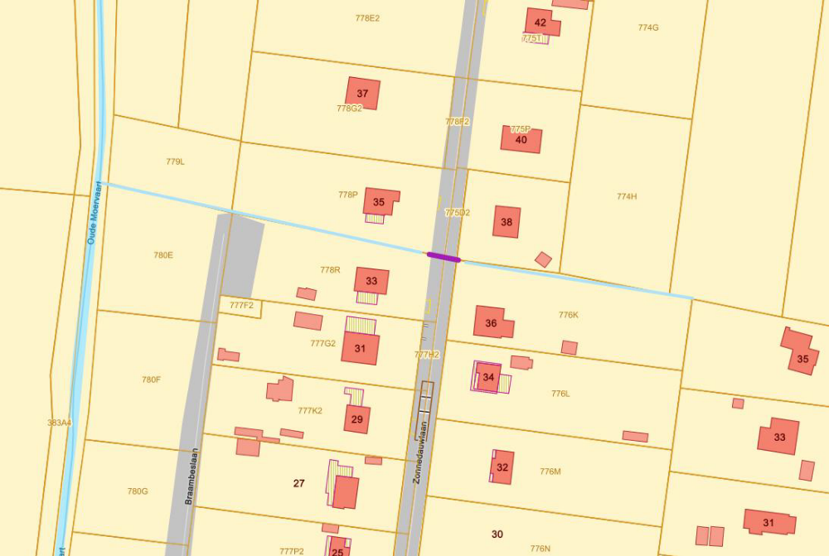
Bestek onderhoud grachten
Perceel 3: duiker Zonnedauwlaan
de bestaande onderbuizing dient volledig vernieuwd te worden
nieuwe duiker heeft een diameter van 400 mm, uitgevoerd in beton
als kopmuur wordt een kasseibeschoeiing op een fundering in mager beton voorzien. Dit met een oppervlakte van ongeveer 5 m², incl. bladrooster

Slide 20
Stavaza ontharding Vossenboslaan
Aanleiding was nood aan vernieuwing elektriciteitsnet omwille van vaststelling na aanvragen digitale meters.
Fluvius heeft hier een synergievraag voor opgestart waar ondertussen ook Pidpa en Wyre op hebben ingetekend.
Omdat tijdens deze nutswerken in heel de Vossenboslaan het voetpad langs beide kanten van de weg opgebroken moet worden, zou dit een goed moment zijn om de voetpaden te ontharden.
Vossenboslaan is hiervoor de ideale locatie én staat ook al mee op de lijst met te ontharden locaties.

Slide 21
Stavaza ontharding Vossenboslaan
Normaal voorzien de nutsfirma’s een sleuf van 60 cm breed, de aanleg van de leidingen en de herbestrating van deze sleuf.
Om voetpaden te ontharden zijn volgende werken nodig
de volledige verharding (breedte 1,56 m) moet uitgebroken worden, dus circa 90 cm extra,
afvoer van deze verharding en fundering,
opvullen groenzones met teelaarde en aanplanten
nieuwe opritten voorzien.

Slide 22
Stavaza ontharding Vossenboslaan
Voorstel uitgewerkt door nutsmaatschappijen en hun aannemer:
Kosten voor uitbraak en afvoer van verharding, inclusief uitgraving van de fundering tot op teelaarde in de groenzones op kosten van de nutsmaatschappijen
De gemeente zorgt voor het aanvullen groenzones en aanplanting in eigen beheer, evenals de kosten voor het vernieuwen van de opritten in waterdoorlatende klinkers.
Een totaal onthardingsproject wordt geraamd op € 154.339,15 incl. btw. Voorstel van de nutsmaatschappijen zou een besparing betekenen van € 39.677,11 incl. btw.

Slide 23
Stavaza ontharding Vossenboslaan
Beslissing schepencollege 14/01/2026
Besloten wordt geen goedkeuring te geven aan de voorgestelde kostenverdeling.
De kostprijs moet worden onderhandeld met de nutsmaatschappij.
De timing van de start van de werken moet rekening houden met de tijd die nodig is om de bewoners voldoende te informeren over onthardingen.
De bewoners moeten worden geïnformeerd op een bewonersvergadering waar zij ook kunnen aangeven waar zij hun oprit willen.

Slide 24
Stavaza ontharding Vossenboslaan
Nieuw project dat niet voorzien was, moet als project nog opgestart worden
te beginnen met ontwerp opmaken
dan bewonersvergadering om project toe te lichten en gevolgen voor bereikbaarheid te duiden
nieuwe afspraken met nutsmaatschappijen naar kostenverdeling, zij hebben ook een rol te vervullen in het behalen van de klimaatdoelstellingen, dus meer bijdragen in onthardingen
weinig ruimte op de diensten, bekijken om dit uit te besteden

Slide 25
Varia en rondvraag

